Slide 1
Go Vendoring
大洋芋(boscoyoung@gmail.com)

Slide 2
版本变化
Go1.5引入作为试验特性，默认关闭；GO15VENDOREXPERIMENT=1可以打开vendoring
Go1.6默认打开；GO15VENDOREXPERIMENT=0可以关闭vendoring
Go1.7成为标准特性

Slide 3
是什么、不是什么？
Go Vendor是一种对GOROOT和GOPATH的扩展，在GOROOT或GOPATH下的代码文件按照指定的结构组织时，Go Tools能直接找到对应的依赖文件
Go Vendor不管理vendor目录下面的依赖文件，那些文件交由第三方的工具或者手动完成

Slide 4
基本特征
Vendor必须在GOROOT或GOPATH下

Slide 5
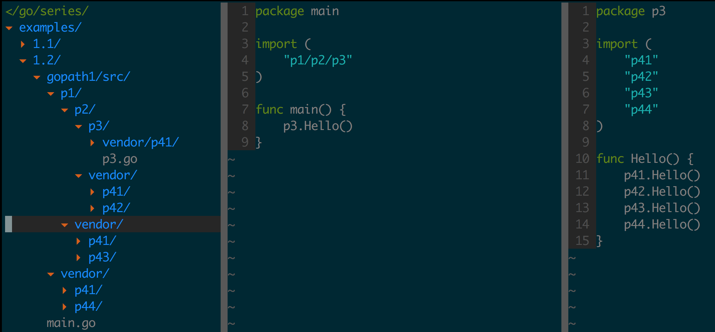
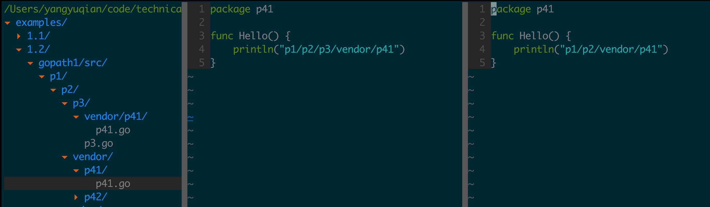
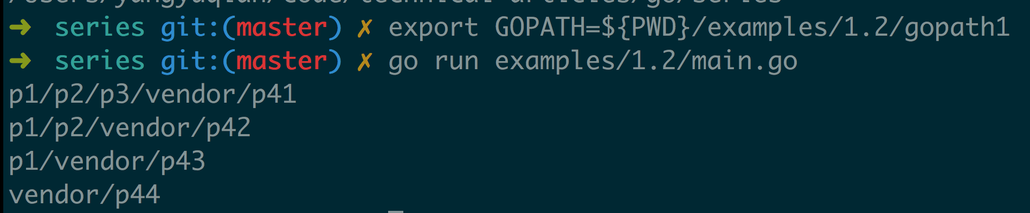
例子

Slide 6
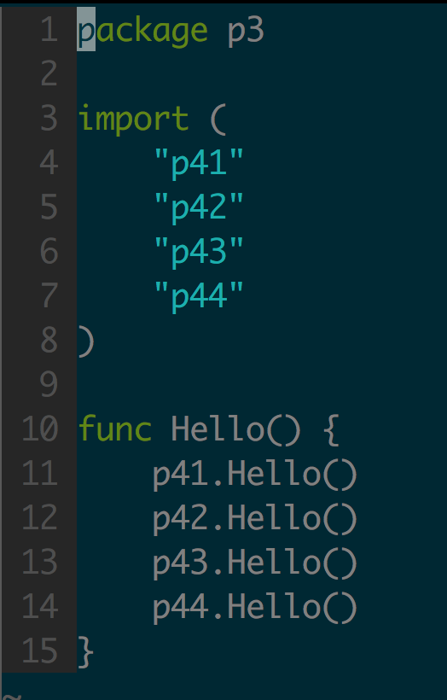
例子
p41经历了以下路径查找
p1/p2/p3/vendor/p41
p1/p2/vendor/p41
p1/vendor/p41
vendor/p41

Slide 7
Vendor查找规则
Vendor优先
编译时优先查找GOROOT/GOPATH下的vendor package
扫描优先级遵循“最近优先”原则，即离使用vendor的package最近的vendor优先
只往上找
p1/p2/p3/vendor/p41
p1/p2/vendor/p41
p1/vendor/p41
vendor/p41

